Slide 1
§ 41. Китайская Народная Республика

Slide 2
Проверка д/з

Slide 3
План урока
Китай после Мао Цзэдуна
Внешняя политика Китая

Slide 4
1. Китай после Мао Цзэдуна

Slide 5
Проблемы в развитии
20 миллионов безработных и 8 миллионов «искавших работу»
Экономика в состоянии острого экономического и социального кризиса
100 млн человек голодало. Основные продукты питания и непродовольственные товары распределялись по карточкам

Slide 6
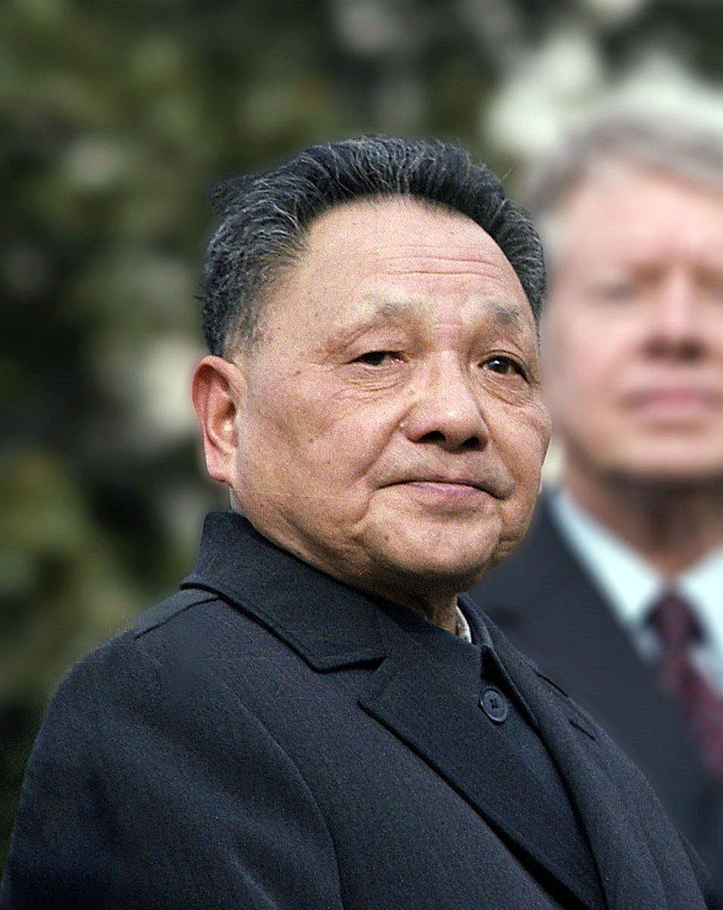
Дэн Сяопин
Фактический руководитель Китая с конца 1970-х до начала 1990-х гг.

Slide 7
Принцип «четырёх модернизаций»
Промышленность
Сельское хозяйство
Наука
Армия

Slide 8
Основные реформы в сельском хозяйстве
Постепенный отказ государства от вмешательства в процесс производства и сбыта продукции в сельском хозяйстве
Пересмотр или полная отмена плановых показателей
Земля передавалась на договорных началах крестьянам, которые свободно распоряжались результатами своего труда после выплаты налога государству
Повышались закупочные цены, и вводились свободные цены на сельхозпродукцию

Slide 9
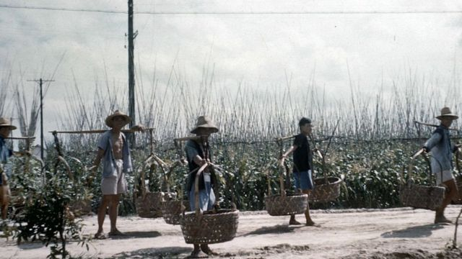

Slide 10
Итоги реформ в сельском хозяйстве
Рост продукции сельского хозяйства
В 1984 г. урожай зерновых составил 400 млн т — в два раза больше, чем в 1958 г. В середине 1990-х гг. производилось уже 450 млн т зерна в год
КНР превращалась из импортера зерна в его экспортера
Была обеспечена продовольственная безопасность Китая

Slide 11
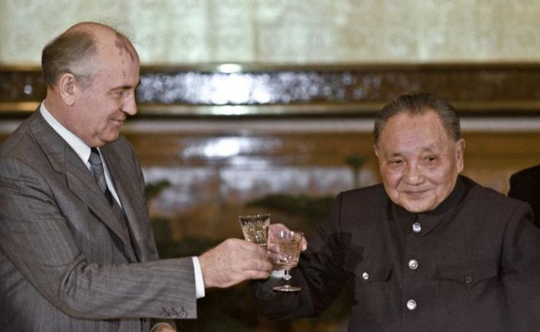

Slide 12
Реформы в промышленности
Прекратилась практика вмешательства административных и партийных органов в деятельность промышленных предприятий
Отменялось обязательное директивное планирование. Предприятия переводились на хозяйственный расчет, им предоставлялись широкие права
В стране разрешалась частнопредпринимательская деятельность, государство всячески поощряло развитие малого и среднего бизнеса
Стало возможным создание совместных предприятий и свободных экономических зон с участием иностранного капитала

Slide 13


Slide 14
Итоги реформ в промышленности
Среднегодовой прирост ВВП в 1991—1995 гг. составил 12%. К 2000 г. планировалось увеличение ВВП в 4 раза, но этот результат был достигнут уже в 1995 г.
В конце ХХ в. доход на душу населения увеличился до 840 долларов
Со временем Китай превратился во вторую мировую экономику по объему ВВП

Slide 15
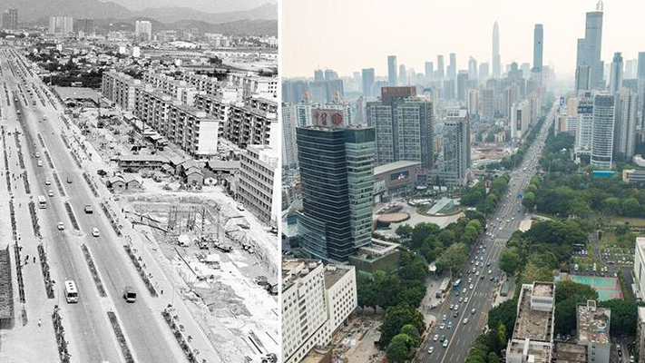

Slide 16
Прочие реформы
В 1981 г. на пленуме ЦК КПК были осуждены культ личности Мао Цзэдуна, политика «большого скачка», «культурная революция»
Инвестиции в китайскую науку, заимствование передовых технологий и открытий западных стран
Модернизация китайской армии

Slide 17
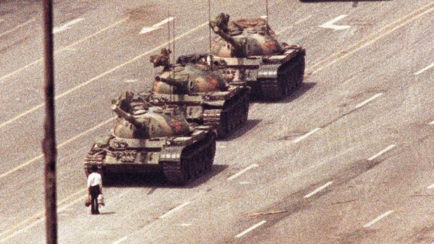
9 апреля 1989 г. – подавление выступлений на площади Тяньаньмэнь

Slide 18
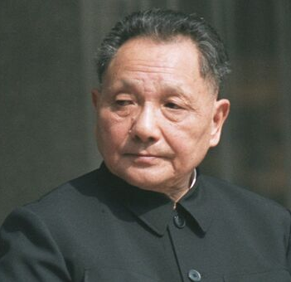
1997 г – смерть Дэн Сяопина
«Не имеет значения, какого цвета кошка — черного или белого. Лишь бы она ловила мышей»

Slide 19
После…
Продолжение реформ
Продолжение строительства «социалистической рыночной экономики»
Политика компромисса и ориентация на все слои китайского общества, а также решительное освобождение экономики от контроля со стороны государств

Slide 20
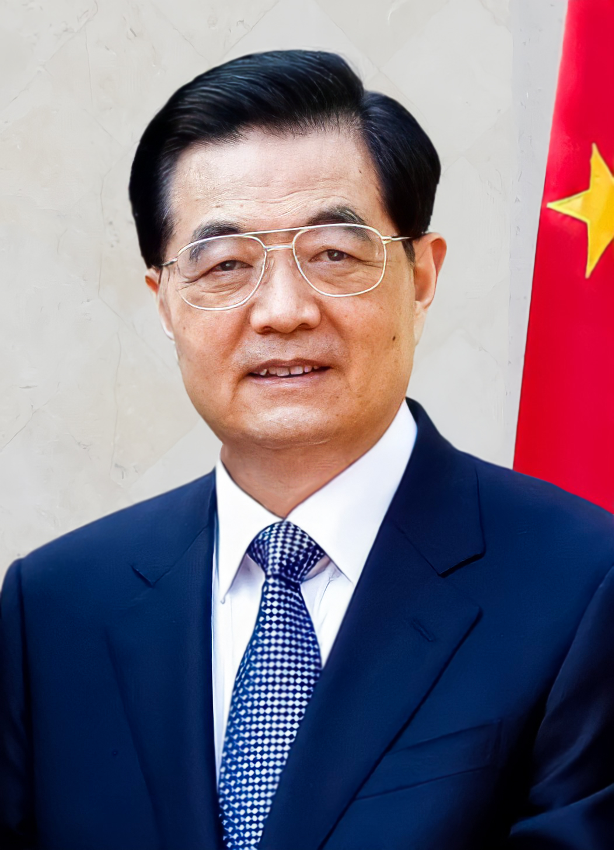
Ху Цзиньтао
Глава Китая с 2002 по 2013 г.

Slide 21
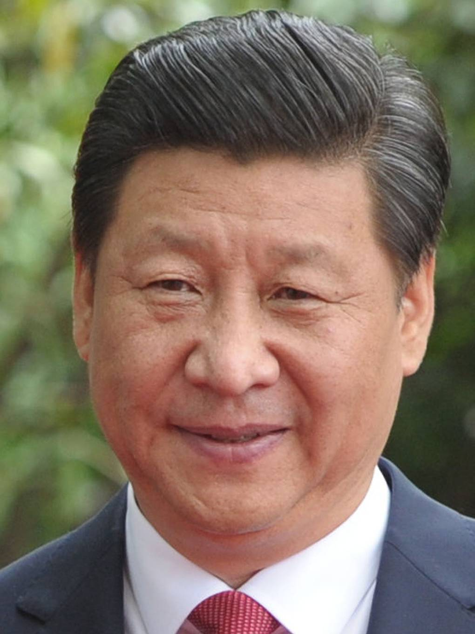
Си Цзиньпин
Глава Китая с 2013 по н.в.

Slide 22
2. Внешняя политика

Slide 23
Основные положения
До 1956 г. – налаживание союзнических отношений с СССР. С 1956 г. – отход от политики дружбы с СССР
1960-е гг. советско-китайские отношения были полностью свернуты. КНР пыталась сформировать на международной арене из развивающихся стран группировку государств под своей эгидой
В 1970-е гг. – постепенное сближение с США и странами Запада. КНР стала постоянным членом Совета Безопасности ООН
После 1985 г. началась нормализация советско-китайских отношений. К середине 1990-х гг. сложились партнерские отношения между КНР и преемницей СССР Россией

Slide 24
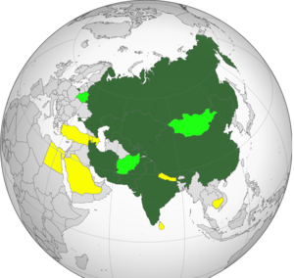
2001 г. – Шанхайская организация сотрудничества

Slide 25
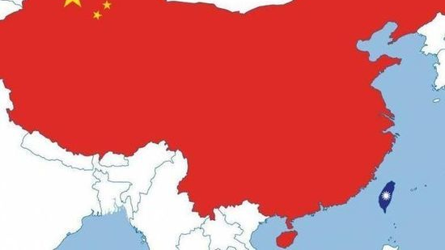
Проблема Китая и Тайваня

Slide 26
Контроль знаний

Slide 27
Домашнее задание

Slide 28

Тест, д/з, отметки, онлайн-урок

